Slide 1

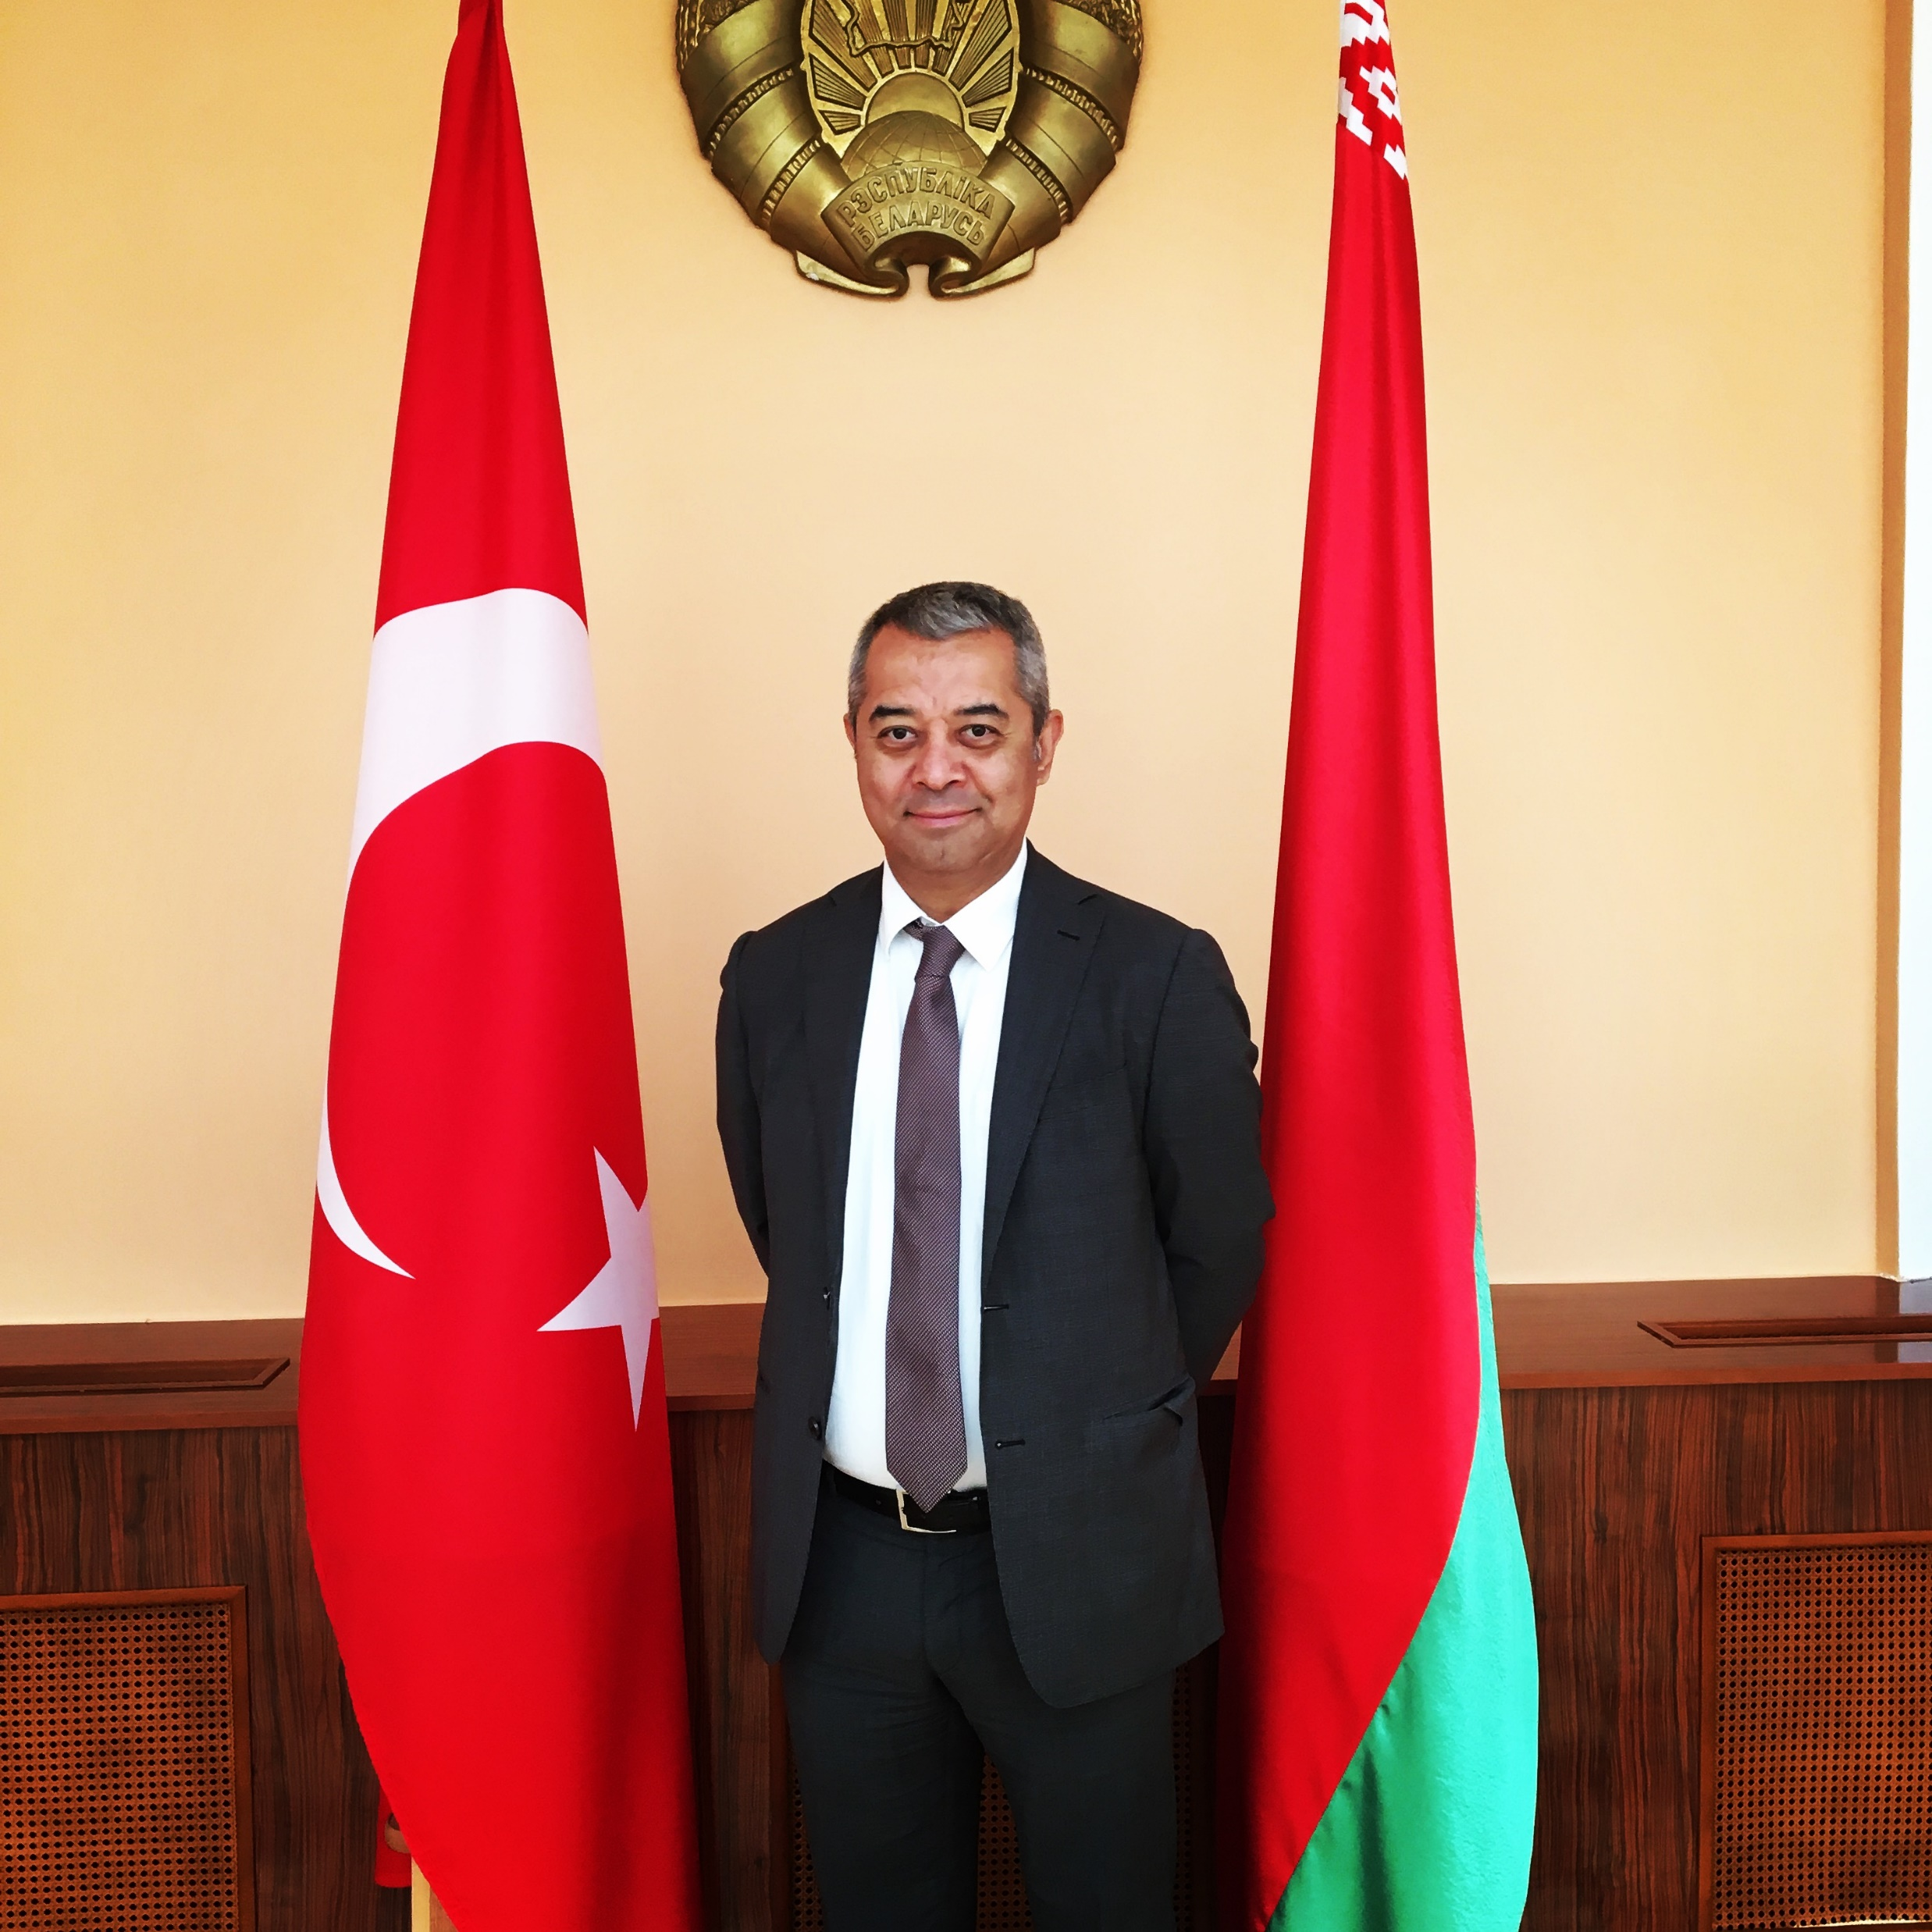
BELARUS PAZARI VE TİCARET FIRSATLARI
Ergüç Ülker
Minsk Ticaret Müşaviri

Slide 2

2015 yılı geliri 500 Milyon $

Slide 3
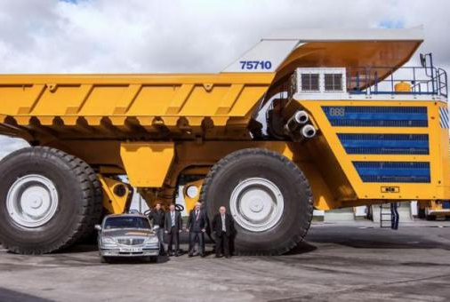
BelAZ-75710 Dünyanın en büyük yük taşıyan damperli kamyonu

Slide 4
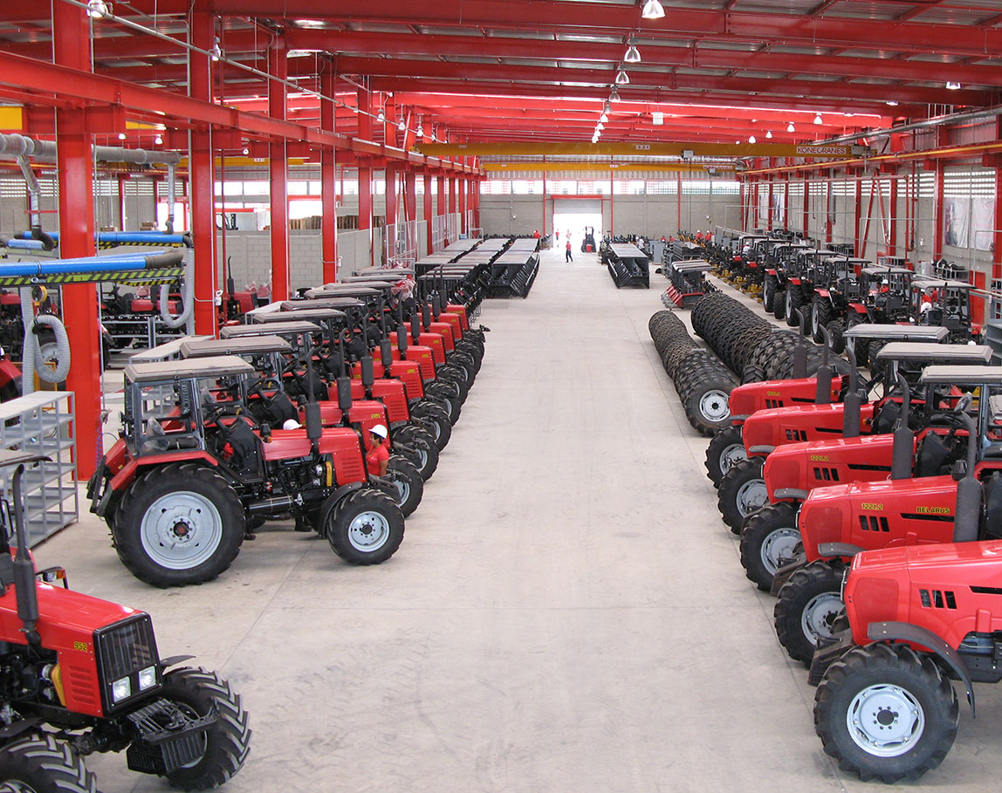
Dünyadaki her 10 traktörden birisi Belarus’ta üretilmektedir.

Slide 5
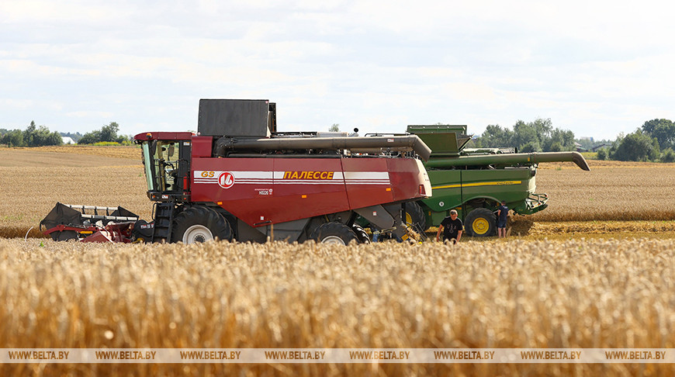
Belarus ve Amerikan malı biçerdöverler

Slide 6
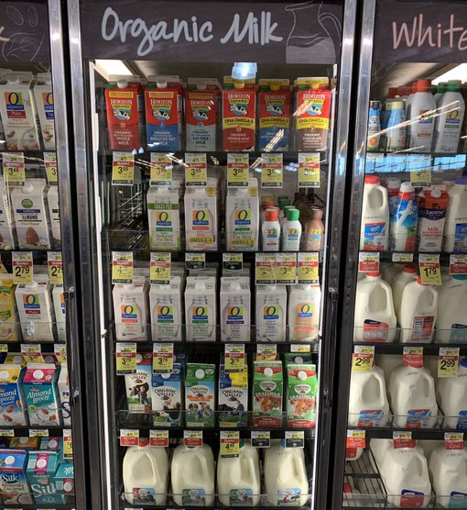
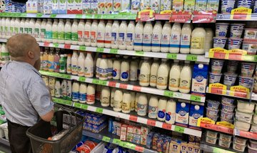
Belarus’un Dünyadaki Süt Ürünleri Üretimi İçersindeki Payı % 4,6’dır
Minsk Şikago’ya karşı: İki şehirdeki süt ürünleri reyonları karşılaştırması

Slide 7
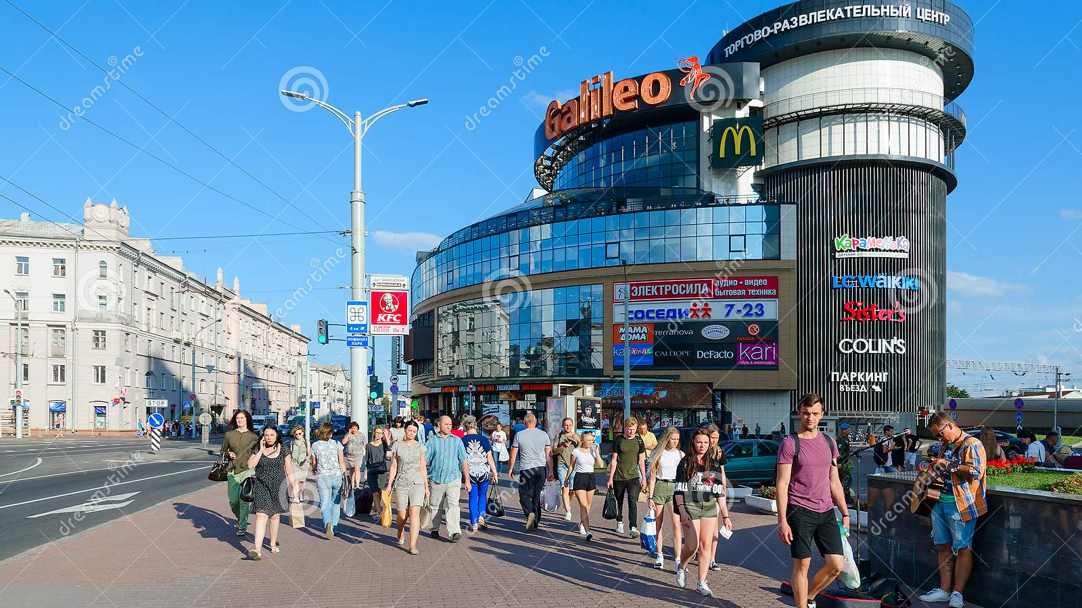
Belarus’ta Türk Markaları

Slide 8
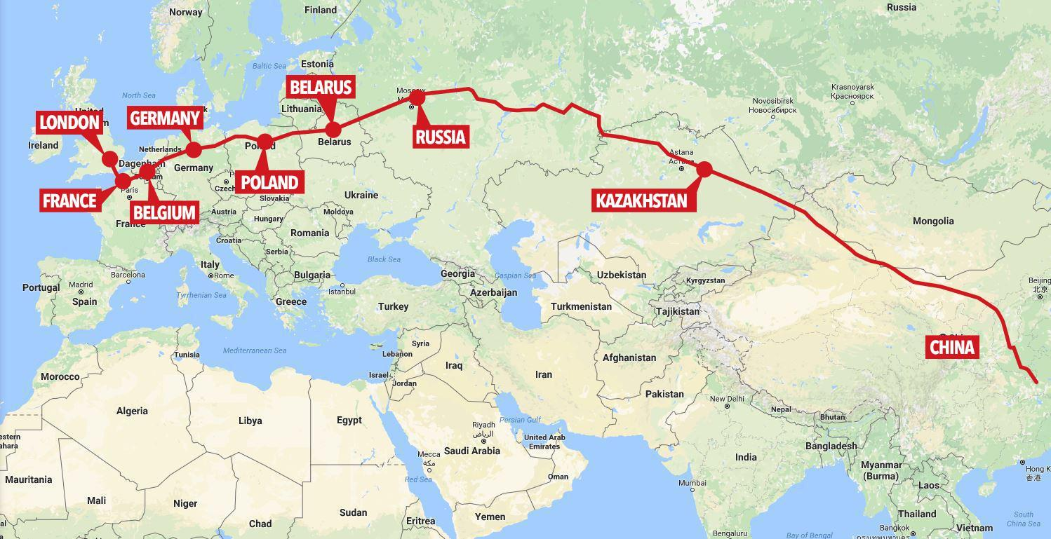

Slide 9
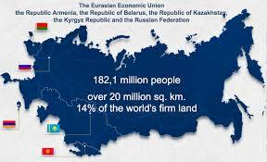
Avrasya Ekonomik Birliği

Slide 10
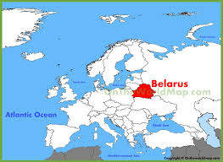
Belarus
Nüfus : 9.5 milyon
Gelir (PPP) : 20,900 $
İhracat : 32,3 Milyar $
Petrol ürünleri, Potasyum, kamyonlar, süt ürünleri, demir çelik, kereste
İthalat : 36,4 Milyar $
Ham petrol, doğal gaz, Motorlu taşıtlar, ilaçlar, telefon cihazları

Slide 11

Belarus – Türkiye Ticari İlişkileri (2019)
İhracat : 756 Milyon $
Konfeksiyon, Yaş meyve-sebze
Potansiyel ürünler: Soğutulmuş balık ve deniz ürünleri, makine ve kazanlar, oto yedek parçaları, medikal ürünler, ilaçlar
İthalat : 137 Milyon $
Kimyasallar, sentetik lifler
Potansiyel ürünler: motor ve ağır taşıtlar için parçalar, yazılım, lojistik

Slide 12
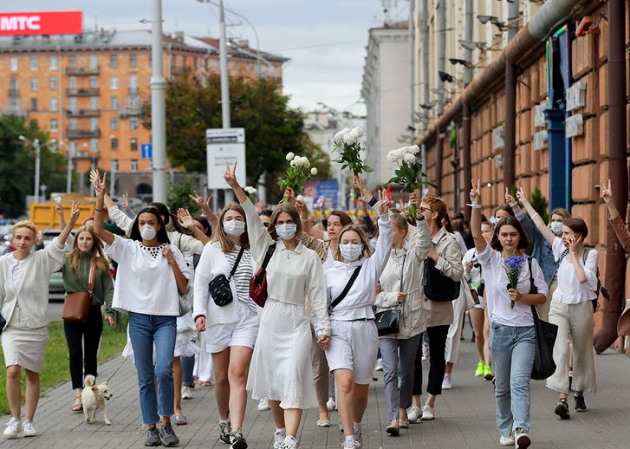
Belaruslu Protestocular

Slide 13
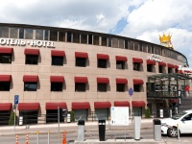
Minsk Ticaret Müşavirliği
https://musaviredanisin.ticaret.gov.tr/
minsk@ticaret.gov.tr
+375 17 3205577
0 312 240 8056
0 312 240 8255

